Slide 1
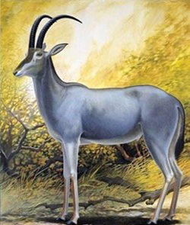
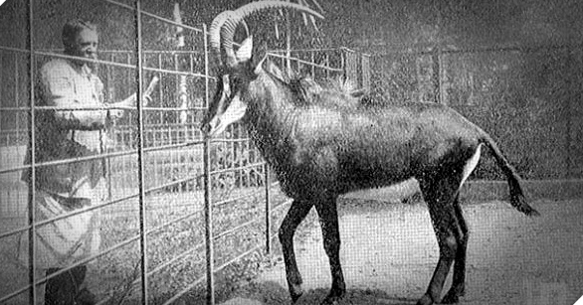
멸종동물
파란 영양
소과 말영양속
풀을 주식으로 한 초식동물
개체수가 많지 않아 매우 희귀했던 동물
아프리카에 식민지를 세운 유럽인들이 목축업과 낙농업을 위해 양과 소를 키우기 시작했고, 이 동물들과 먹이 경쟁을 벌여야 했던 파란영양은 결국 굶주림 속에 죽어가게 됐다. 또 희소성이 높은 파란 빛깔의 모피를 구하기 위한 무차별 사냥으로 결국 파란영양은 멸종에 이르게 된다. 파란영양의 유해는 현재 유럽 박물관에 전시돼 있다.
멸종원인은 인간의 파란모피에 대한 욕구에 자극받아 무차별한 사냥으로 인해 발견된지 27년만에 멸종하고 말았다고 한다.
검은색과 노란색이 믹스되면서 감도는 푸른색을 띠기에 파란영양으로 불렸다고 한다.

Slide 2
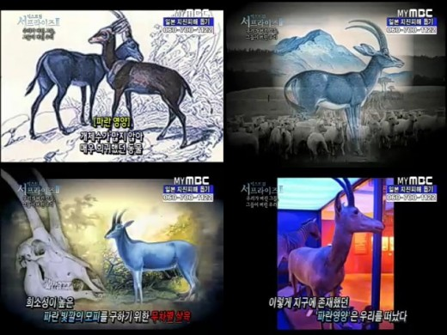

Slide 3
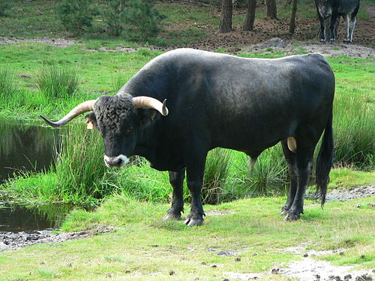
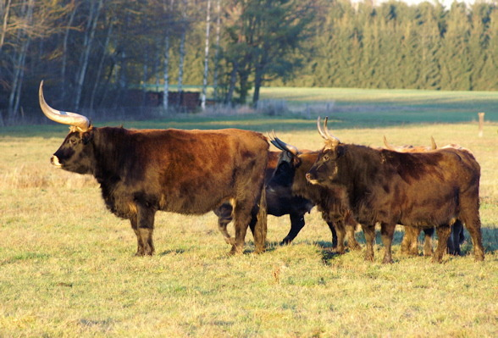
멸종동물
오록스
소과 소속
오록스는 우제목 소과에 속한다. 소의 일종으로, 유럽을 중심으로 유라시아 대륙 각지에 넓게 분포하고 있었지만, 17세기에 멸종했다. 한편 한반도에서도 오록스가 서식하였다고 한다. 현재의 유럽 계통 소의 선조에 해당되는 종으로, 선사시대의 동굴 벽화에 그 모습이 남아 있다. 몸길이는 250~310 cm, 높이 140~185 cm, 체중 600~1000 kg 정도이다. 몸의 빛깔은 수컷이 흑갈색 또는 흑색, 암컷은 갈색이다

Slide 4
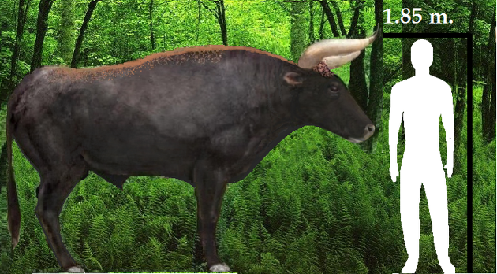

Slide 5
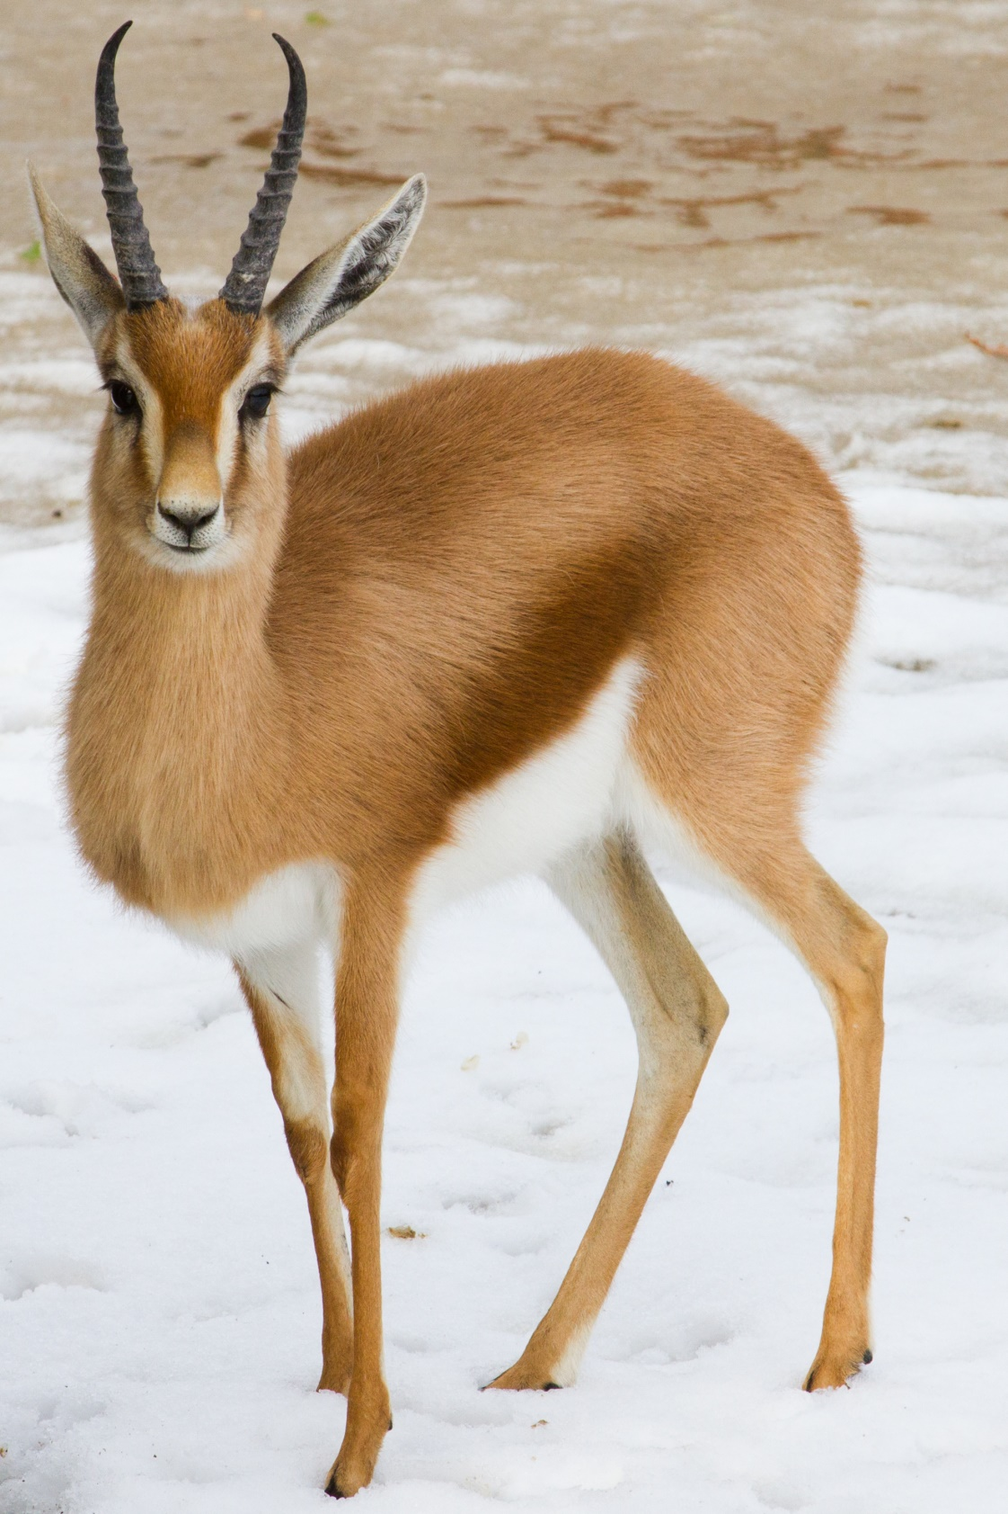
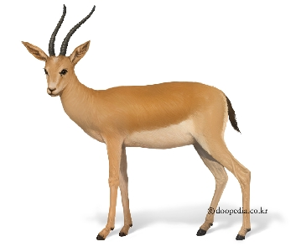
멸종동물
사우디가젤
소과 가젤속
혼자서 생활하거나 최대 20마리 정도가 무리를 이루기도 했으며, 자갈이나 모래 평원에 서식했다. 쿠웨이트부터 사우디아라비아를 지나 예멘에 이르는 아라비아 반도에 분포했다. 1980년대에 야생에서 멸종된 것으로 본다.

Slide 6
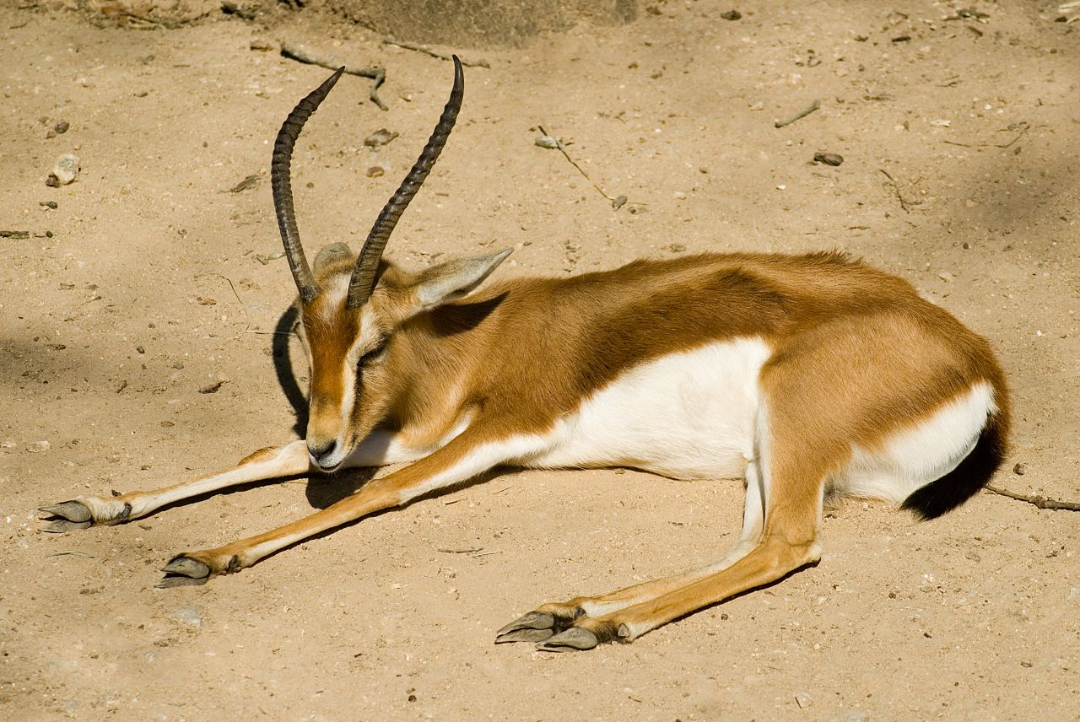

Slide 7
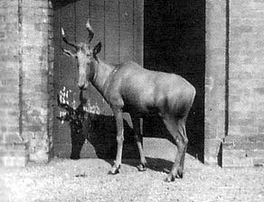
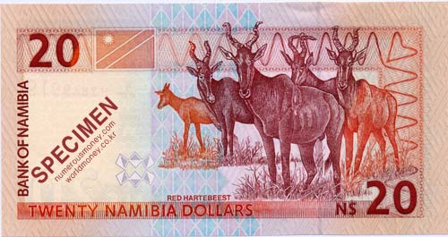
멸종동물
하테비스트영양(북하테비스트)
소과 하테비스트속
북하테비스트(Bubal Hartebeest)는 하테비스트과에 속한 종으로, 개체군은 4개의 그룹으로 나뉘었었다. 세력권을 가진 수컷은 1~5마리의 암컷들을 거느리고 있었다. 하테비스트는 사슴영양 이라고 부른다.
19세기 말, 유럽 이민자들은 북하테비스트를 사냥하여 고기와 가죽을 얻었다. 최후의 개체가 1905년에 잡혀 런던의 동물원으로 이송되고, 1923년 11월 24일에 이송된 북하테비스트의 죽음으로써 북하테비스트는 절멸했다. 하지만 하테비스트는 완전히 멸종 한것이 아니다. 조금씩 수를 늘어나고있다.

Slide 8
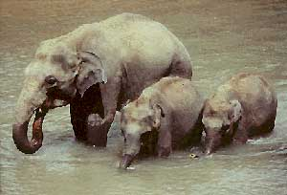
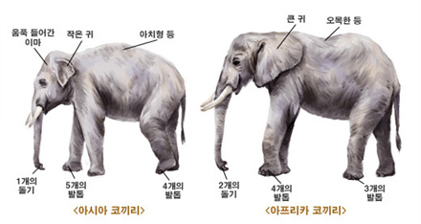
멸종동물
아시아코끼리(시리아코끼리/중국코끼리)
코끼리과 아시아코끼리속
아시아 코끼리들이 밀렵과 무분별한 벌목, 개간 등으로 멸종위기에 처해 있다고 스위스에 본부를 둔 세계야생동물기금(WWF, World Wide Fund)이 지난 12일 배포한 보고서에서 전했다. 이 보고서에 따르면 서식지를 뺏긴 코끼리들이 사람을 공격하는 등 인간과 코끼리 사이의 대결 상황이 벌어지고 있다. WWF는 지금과 같은 대결 상황을 해소하기 위해 관련 국가들의 대처와 선진국의 적극적인 경제적 도움을 요청했다.
이 보고서에 따르면 20세기 초 아시아 코끼리는 시리아와 이라크에서부터 중국 황해에 이르는 넓은 지역에 약 10만 마리가 서식하고 있었다. 그러나 현재 아시아 코끼리는 아프리카에 서식하고 있는 코끼리의 약 10% 수준인 약 35,000∼50,000 마리만이 베트남, 캄보디아, 태국, 인도 등 아시아 13개국의 좁은 열대 우림 지역에서 서식하고 있다. 그런데 벌목이나 개간, 각종 개발사업은 얼마 남지 않은 코끼리의 서식지마저 축소시키고 있다. 그 결과 이동경로가 파괴된 코끼리들이 먹이를 구하기 위해 경작지를 침범하게 됐으며 이 과정에서 매년 수백명의 사람을 해치고 있다고 WWF는 전했다. 이렇게 되자 사람들은 총이나 독극물로 코끼리를 사냥하고 있다. 그 외 차나 기차에 쳐서 죽는 코끼리도 해마다 증가하는 추세이며 살아 남은 코끼리들은 벌목장의 짐꾼으로 혹사되고 있다. 1997년에는 스리랑카에서만 126마리의 코끼리가 교통사고로 죽었다. 말 그대로 코끼리와 인간 사이의 투쟁이 벌어지고 있는 셈이다. WWF는 코끼리 보호를 위한 아시아 각국의 시급한 대책을 촉구했다. 이를 위해 우선 '멸종위기종 국제 거래에 대한 조약'(CITES)과 각국의 관련 법규를 강화해 코끼리 밀거래를 막아야 하며, 국내외 기업들로 하여금 생물종의 다양성을 유지할 수 있는 수준에서 자연자원을 채취할 것을 권고했다. 또 밀림의 건전한 이용을 위한 정책도 강구돼야 한다고 주장했다. 코끼리는 유엔의 CITES에 따라 국가간의 거래가 금지돼 있는 동물이다. 그러나 이 조약은 코끼리가 살고 있는 국가 안에서 이뤄지는 상아의 거래 등을 막지는 못하고 있다. 그 결과 일부 국가에서는 이미 코끼리의 수가 급격히 줄고 있다. 캄보디아에서는 10년 전 2,000마리이던 것이 400마리로 줄었으며, 베트남에서는 1,500마리에서 150마리 이하로 줄었다. 이 달 초 나온 캄보디아의 한 보고서에 따르면 12마리의 코끼리가 밀렵꾼들에게 사살된 사건이 발생했는데, 밀렵꾼 중에는 군인과 경찰관, 공무원들도 포함돼 있어 충격을 줬다.

Slide 9
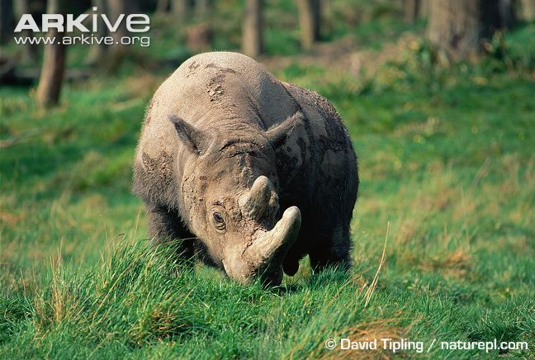
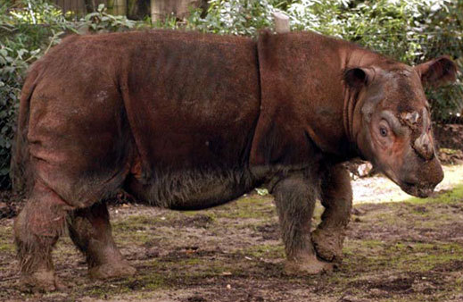
멸종동물
북부수마트라코뿔소
코뿔소과 수마트라코뿔소속
수마트라 코뿔소는 몸길이
2.5~3m의 대형 코뿔소로
한 때는 동남아시아 전역에
서식하고 있었지만
현재는 동남아시아의 수마트라
섬 등 일부지역에서만 볼 수
있는 세계에서 가장 희귀한
코불소이다.
수마트라 코뿔소는 일반적으로
알고 있는 코뿔소들과
생김새가 조금 다르다.
우리가 대개 보던 코뿔소들은
몸에 털이 매우 적은 편에
속하지만 수마트라 코불소의
경우 ‘털코뿔소’라는 별칭처럼
온 몸에 털이 뒤덮여있다.
개체마다 털의 분포는
조금씩 다르게 나타나기는
하지만 이 털은 수마트라코뿔소
와 다른 코뿔소를 구분해 주는
가장 큰 차이점 중 하나이다.
더운 곳에서 서식하는 이 대형동물은
한국의 멧돼지와 생활방식이 매우
비슷하다. 동남아시아의 더운
기후를 피하기 위해서
이 동물들은 구덩이를 파서 진흙목욕을
즐긴다. 이런 진흙목욕을 통해 더위를
피하는 것은 물론 기생충들로부터 몸을
보호할 수 있다.
현재 야생에 100마리 조차 안 남아있는
이 동물의 미래는 매우 불확실하다.
동남아시아의 경제발전과 더불어 주 서식지인
동남아시아의 정글은 빠른 속도로 파괴되고 있고
코뿔소의 뿔은 1kg에 30,000달러에
중국 약재상에 팔릴 정도로 인기 있는 상품이다.
고가에 팔린 뿔은 주로 정력제의 재료로 팔리고 있다.
물론코뿔소의 뿔은 단순 케라틴 덩어리로 정력에는
전혀 도움되지는 않지만 말이다.
학자들은 2050년 내에는 이 동물이 야생에서는 완전히
멸종될 것으로 추정하고 있다.

Slide 10
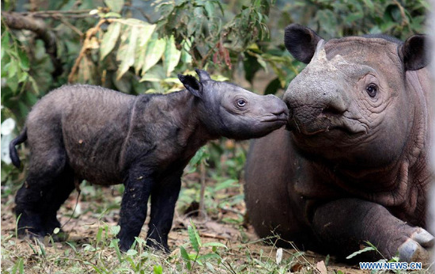
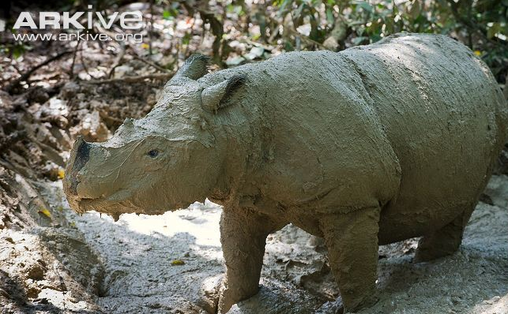

Slide 11
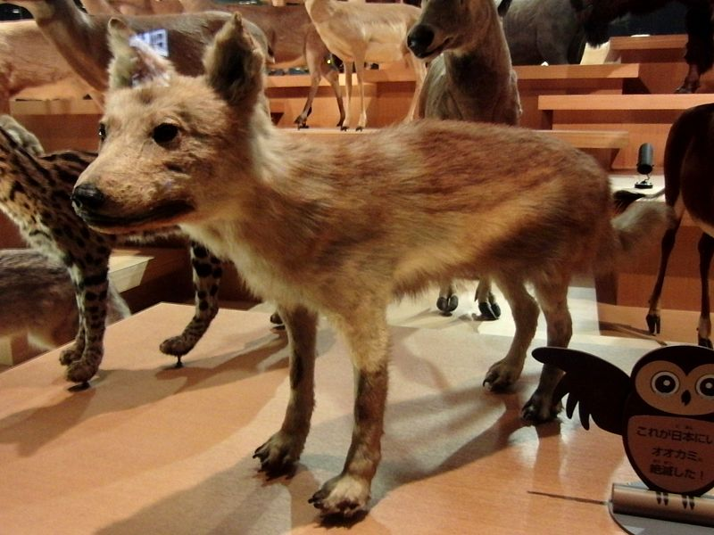
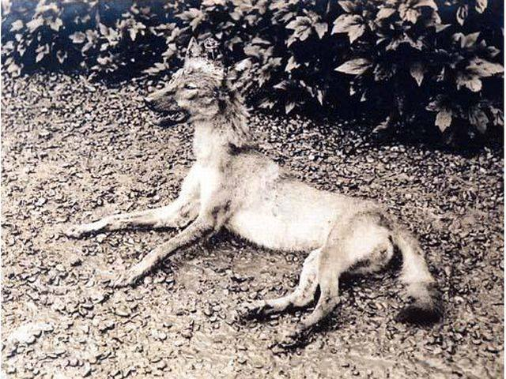
멸종동물
훗카이도늑대/일본늑대
개과 개속 늑대
일본늑대(일본어: ニホンオオカミ 日本狼)는 늑대중에서 가장 작은 종으로 일본의 혼슈, 시코쿠, 큐슈의 산야에 서식하던 것으로 사슴 등을 사냥감으로 떼를 지어 행동하였다. 1839년 Temminck라는 학자가 큐슈에서 잡힌 개체를 기준표본으로 발표하였다.
예전에는 일본 문화에서 중요한 부분을 차지하였으며 농사를 망치는 사슴이나 곰, 멧돼지등을 잡아먹어 농민들에게 신으로 섬겨졌다. 호랑이나 표범이 서식하지 않는 일본에서는 최대 포식동물이었다. 홋카이도에서는 홋카이도늑대가 서식하였다.
하지만 서양의 사상이 들여오면서 해로운 동물로 인식되어 남획이 시작되었으며 서식지가 파괴되어 수가 줄어들어 1905년에 나라현에서 잡힌 젊은 수컷을 마지막으로 멸종되었다. 마지막 일본늑대의 표본은 머리뼈와 박제로 남아 있으며 대영박물관에 보관되어 있다.
하지만 그 뒤에도 일본 전역에서 일본늑대를 보았다는 목격담도 있으나 정확한 것은 알 수 없다. 현재 일본늑대가 멸종되면서 먹이인 대륙사슴이나 멧돼지등 야생동물의 수가 늘어나면서 생태계가 파괴되어 문제가 발생하고 있다.

Slide 12
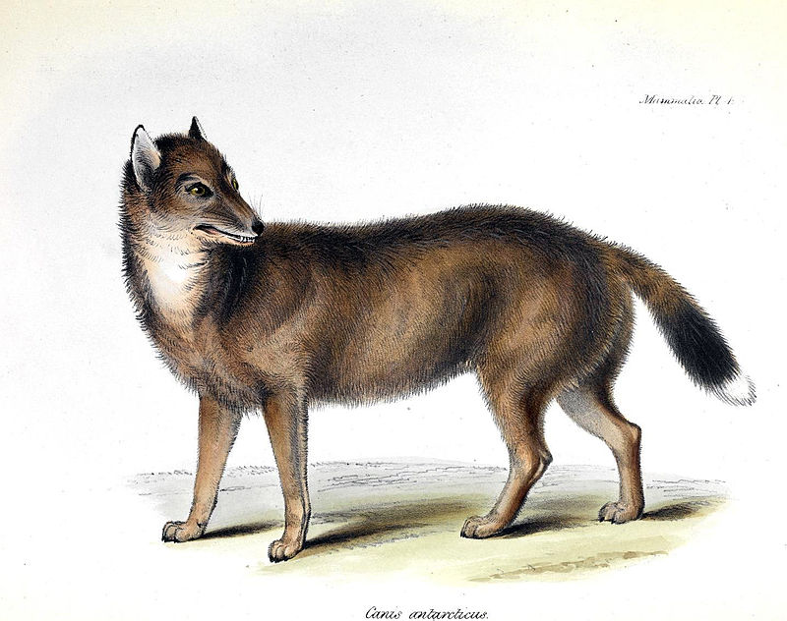
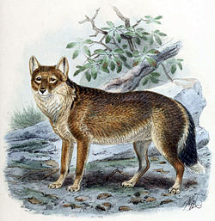
멸종동물
포클랜드늑대
개과 포클랜드늑대속
포클랜드늑대는 포클랜드 제도에서만 서식하던 개과 포유류이다. 이들은 혼자 살며 새의 알이나 펭귄, 바다표범의 새끼등을 잡아먹었다고 한다. 1876년 포클랜드 섬을 침략한 영국인들에게 남획당해 멸종되었다. 도도, 여행비둘기 등과 더불어 자칭 만물의 영장이라는 인간의 사리분별 없는 남획으로 생태계가 파괴된 예라고 할 수 있다.
포클랜드 섬은 특이한 섬 지역이다. 이 섬은 포유동물이라고는 포클랜드 늑대밖에 없었다.찰스 다윈의 저서에서는 쥐나 박쥐등 소형 포유류도 포클랜드 섬에 존재하지 않았다고 전해진다. 처음 과학자들은 포클랜드늑대가 원주민이 들여온 개과 동물로 여겨왔으나 최근 연구에 따르면 그 이전인 70,000년 전에 육로를 통해 들여온 것으로 보인다. 하지만 다른 지역에 존재해야 하는 쥐 등 소형 포유류가 존재하지 않는다는 점으로 보아서 여러 의문이 존재한다.

Slide 13
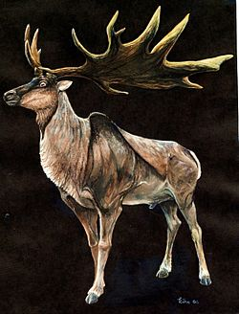
멸종동물
큰뿔사슴
사슴과 큰뿔사슴속
큰뿔사슴(학명: Megaloceros giganteus)^{[1][2]} 은 사슴과 큰뿔사슴속에 속하는 멸종된 동물이다. 생물 진화의 역사에서 가장 덩치가 큰 사슴으로 플라이스토세 후기에 유라시아 대륙 전역에 퍼져 살았다. 화석이 발견되는 지역은 동으로는 바이칼 호수 동안에서부터 서로는 아일랜드까지 이른다. 큰뿔사슴의 멸종은 지질학적으로 보아 매우 최근에 일어났다. 발견된 화석 가운데에는 방사성 탄소 연대 측정법으로 측정하였을 때 약 7,700년 전 무렵에 살았던 것도 있다.^{[3]}
큰뿔사슴의 화석이 처음 발견된 곳은 아일랜드이고, 지금까지 발견된 화석들의 대부분도 아일랜드의 늪에서 발굴된 것이다. 이때문에 영어권에서는 큰뿔사슴을 아일랜드 엘크(영어: Irish Elk)라고 부르기도 한다. 하지만, 큰 뿔을 갖고 있어 겉모습이 비슷한 엘크는 말코손바닥사슴속에 속하며 큰뿔사슴과 아무련 생물학적 친연관계가 없다.
큰뿔사슴은 약 40만년전 등장하였다. 큰뿔사슴은 홍적세에 살았던 선조큰뿔사슴(Megaloceros antecedens, 또는 Megaloceros giganteus antecedens)에서 진화한 것으로 추정된다. 큰뿔사슴은 어깨까지의 높이가 2.1 m이고, 뿔 끝에서 끝사이의 거리는 큰 것의 경우 3.65 m이었다. 뿔의 무게만 40 kg에 달하였는데 이는 사슴과의 여러 속들로 이루어진 분류군가운데 가장 큰 것이다. 큰뿔사슴의 전체 몸무게는 보통 540-600 kg이었으리라고 여겨지며, 큰 것의 경우는 700 kg 까지도 나갔을 것이라 생각되고 있다.^{[4][5][6]} 지금까지 발견된 화석가운데 가장 큰 것은 더블린의 자연사 박물관에 전시되어 있다.
오늘날 현존하는 사슴들 가운데 큰뿔사슴과 생물학적 친연관계가 있는 것은 없다

Slide 14
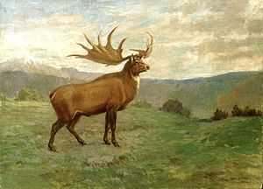
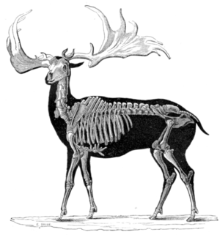

Slide 15
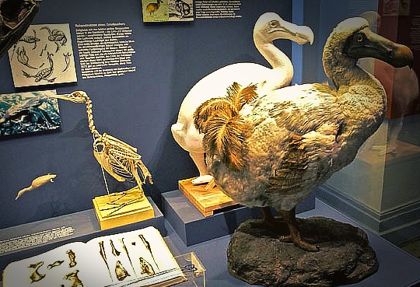
멸종동물
도도새
도도새는 인도양의 모리셔스섬에 서식했던 새이다. 칠면조보다 크고, 몸무게 23kg로 날개가 퇴화되어 날 수가 없었지만, 인간이 이 섬에 접근하기 전까지만 해도 자유롭게 살았다고 한다.
1505년 포르투칼인이 이 섬에 들어가고 1681년에 마지막 새가 죽임을 당할 때까지 수업이 남획되었을 뿐만 아니라, 인간이 들여온 쥐,개,돼지, 기타 잡식 포유류들이 도도새의 일을 아낌없이 먹기 시작하다 현격히 줄기 시작한 것이다.
도도새가 생존해 있었던 새임에는 틀림이 없었음에도 불구하고, 스케치나 뼈조각만이 남아있고 제대로 박재된 것이 없다는 것만을 봐도 인간이 얼나아 이 동물에 관심을 기울이기 전에 사라졌는지 알 수가 있다.

Slide 16
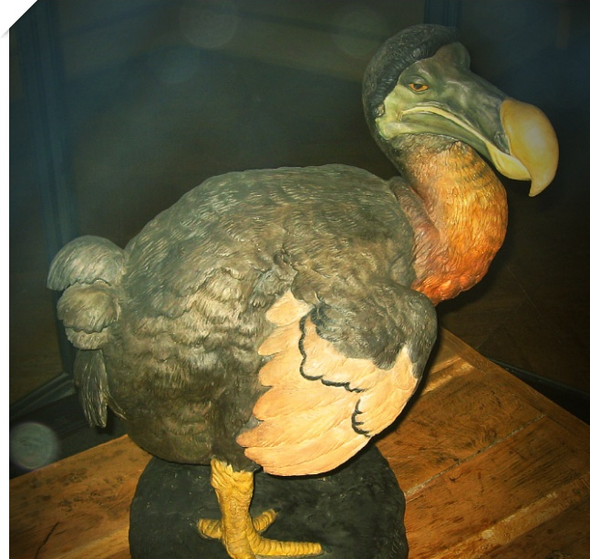

Slide 17
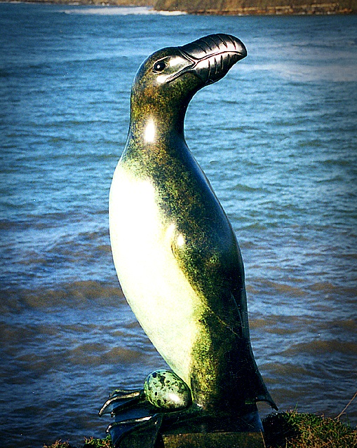
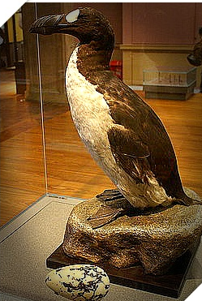
멸종동물
큰바다쇠오리
북극해와 북대서양 위쪽에서 살았던 날개가 퇴화되어 펭귄과 아주 유사하게 닮은 새
1844년에 마지막 새가 포획되기 까지 기름을 짜내는 것이 목적이였으나, 나중에는 사라질 마지막 동물로 박제를 시키기 위해 잡혀졌다고 한다.

Slide 18
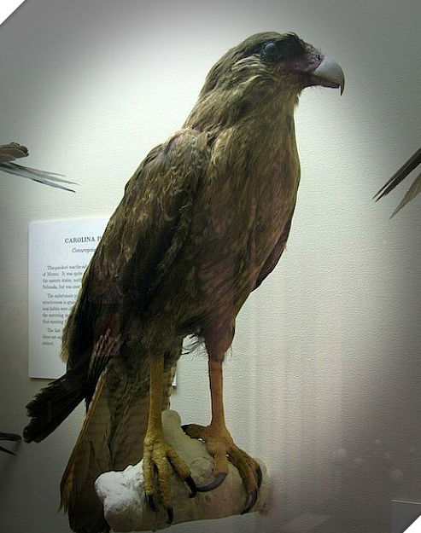
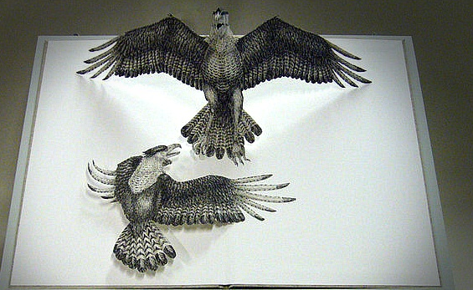
멸종동물
과달루페카라카라
과달루페 섬에서 멕시코만까지 서식했다.
맹금류에 속한 이 조류 역시 인간이 양치기를 하면서 양과 가축을 헤친다는 어리석은 생각때문에 맹목적 사냥으로 멸종되어 갔다.
1900년 수집가 롤로 백이 11마리 남은 이 새를 표본을 만들기 위해 9마리나 잡았다고 한다.

Slide 19
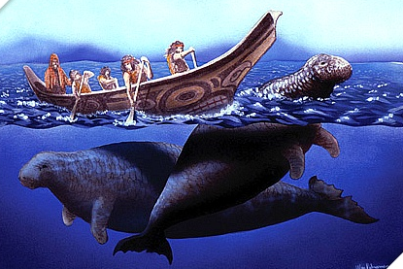
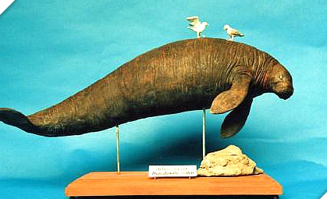
멸종동물
스텔라바다소
베링해 인근에서만 살았다는 스텔라바다소
고래 다음으로 10톤이 넘는 크기지만, 인간이 다가가도 피하지 않는 유순함을 보였다 한다.
긺과 고기를 얻기 위한 탐욕은 너무도 유순하였기에 손쉬운 포획대상이였기에 30년도 채 안되어서 멸종되고 말았다.

Slide 20
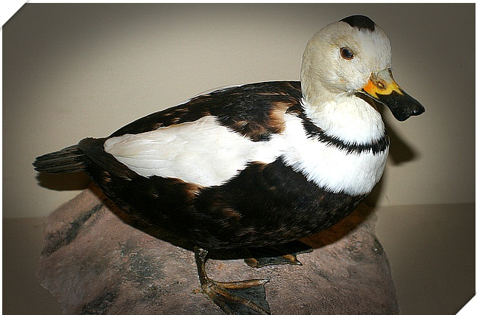
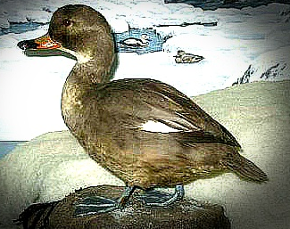
멸종동물
까치오리
유난히 인간을 경계하고 접근을 싫어했던 까치오리
19세기 무렵 맨하튼과 롱아일랜드 지역에 사람들의 인구가 늘어나자 깃털을 노리고 남획한 결과 멸종되었다.

Slide 21
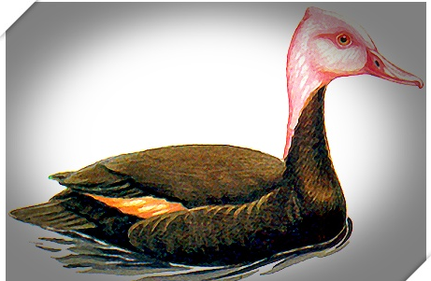
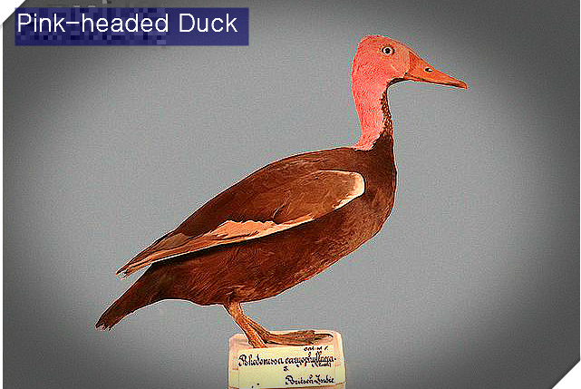
멸종동물
분홍머리오리
인도 방글라데시 미얀마 등의 습지에서 서식했다
멸종으로 확인되고 있으나, 사라진 이유도 아직 멸종이 아니라고 설왕설래가 있지만, 1950년대 이후에는 발견되지 않았다고 한다.

Slide 22
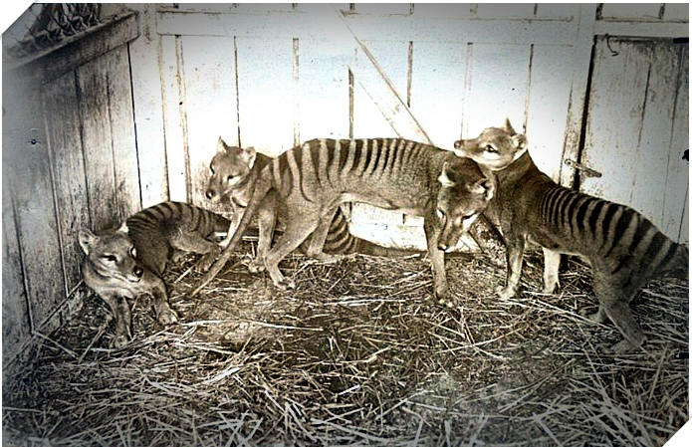
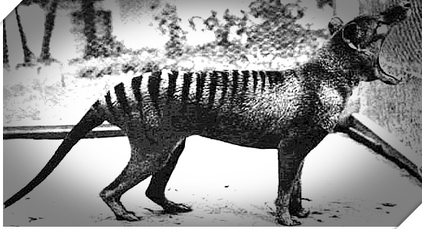
멸종동물
테즈메니안 늑대
테즈메니안 호랑이로도 불리며, 늑대의 얼굴에 줄무늬가 호랑이 무늬가 있다. 오스트레일리아 테즈메니아에서만 살았으며, 1936년에 멸종한 것으로 전해진다.
양의 천적으로 불리워져 무차별로 학살되었다고 한다. 아직도 살아있을 가능성을 제시하며 테즈비안 호랑이를 목격했다는 동영상이 떠돌아 화제가 되었었는데 사실여부는 불분명하다.

Slide 23
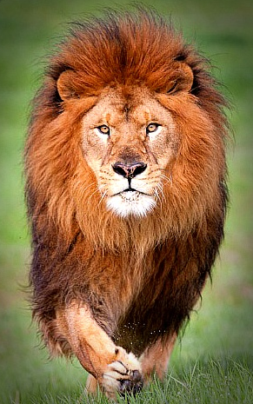
멸종동물
바바리 사자
아프리카 북부에 서식했던 지구상에 살았던 사자 중에 가장 덩치가 컷던 사자.
황금색과 검붉은 색을 띠어 용맹스럽게 보여 로마시대에는 용맹의 사잊ㅇ으로 불리기도 햇으며, 1922년 모로코에서 마지막으로 사냥 당했다고 한다.
그나마 다행인 것은 Prrt Lympne 야생동물공원에 12마리, Addis Ababa 동물원에 11마리가 바바리 사자의 명맥을 지키고 있다.

Slide 24
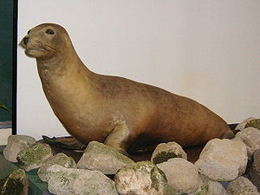
멸종동물
독도강치
강치는 동해 연안에 서식하던 강치속의 해양 포유류이다. 1970년대에 절멸했다.^{[1][2]}
2003년 이전까지는 캘리포니아강치의 아종으로 생각되어 학명을 잘로푸스 칼리포르니아누스 야포니쿠스(Zalophus californianus japonicus)라 했다. 그러나 현재는 별개의 종으로 분류되어 잘로푸스 야포니쿠스(Zalophus japonicus)라 한다.^{[1]} 일부 분류학자들은 여전히 강치를 캘리포니아강치의 아종으로 생각하고 있다. 일본강치, 캘리포니아강치, 갈라파고스강치는 그 서식지가 너무 멀리 떨어져 있고 행동 양태의 차이점이 뚜렷하여 별개의 종으로 재분류되었다.
강치의 서식지는 동해 바다, 독도, 일본 열도와^{[3]} 한반도의 해안선 일대였다.^{[4]} 탁 트인 모래밭에서 주로 번식했으나, 때로 암석 지대에서 번식할 때도 있었다.
현재 일본 각지에 박제된 표본들이 있으며,^{[5]} 네덜란드 라이덴 자연사박물관에도 필리프 프란츠 폰 지볼트가 잡아간 박제가 한 점 있다.^{[3]} 대영박물관에서도 일본강치의 모피 한 점과 두개골 네 점을 소유하고 있다.^{[3]}

Slide 25
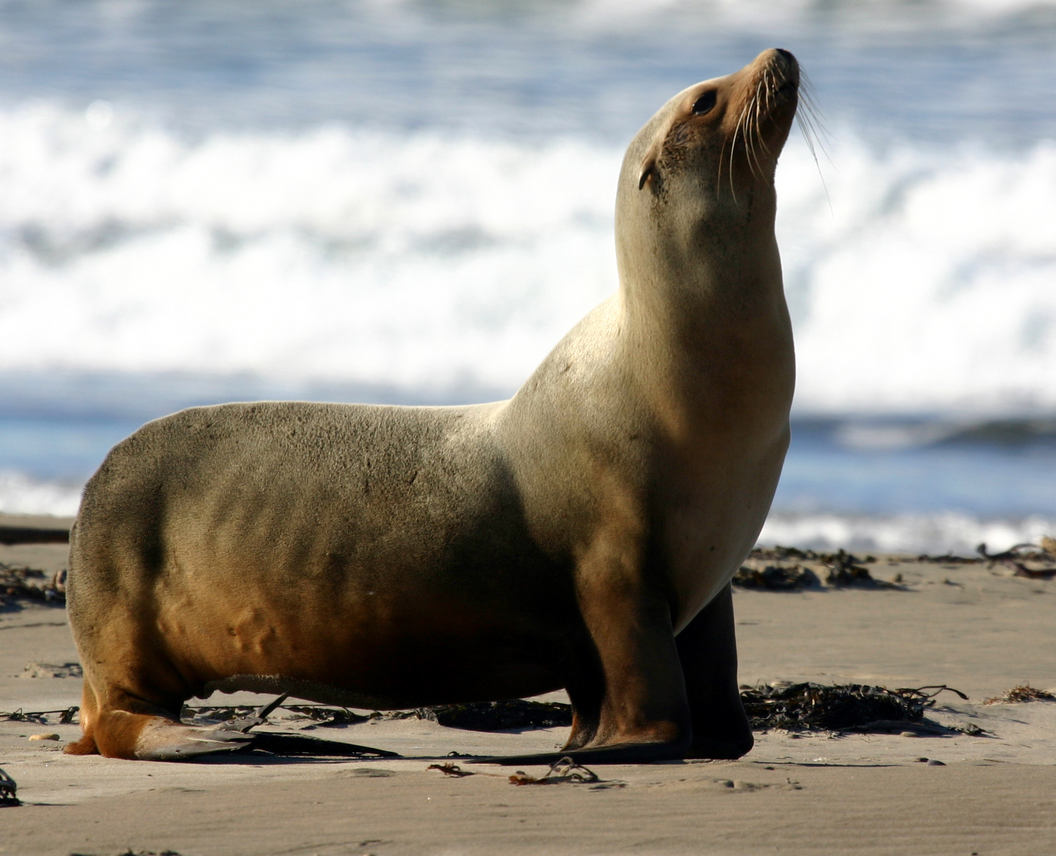

Slide 26
멸종동물
까치오리
유난히 인간을 경계하고 접근을 싫어했던 까치오리
19세기 무렵 맨하튼과 롱아일랜드 지역에 사람들의 인구가 늘어나자 깃털을 노리고 남획한 결과 멸종되었다.

Slide 27
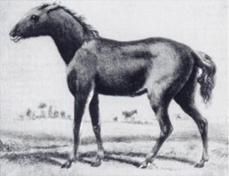
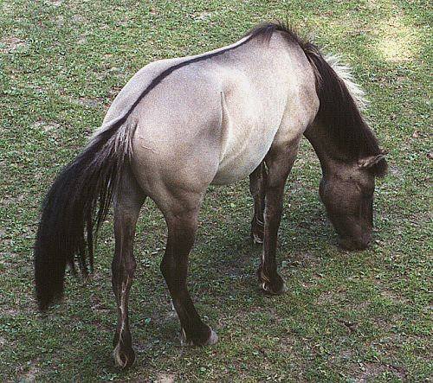
멸종동물
타르판
말과 말속 야생말
타르판은 유라시아에 살던 야생마였으나 1879년에 멸종했다.
타르판은 1774년에 J. F. 그멜린에 의해 처음으로 발견했다.

Slide 28
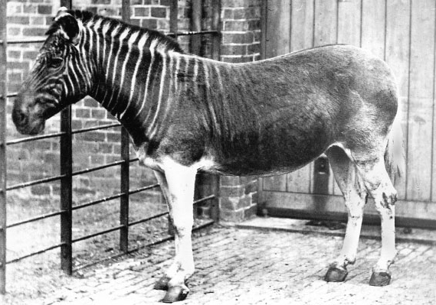
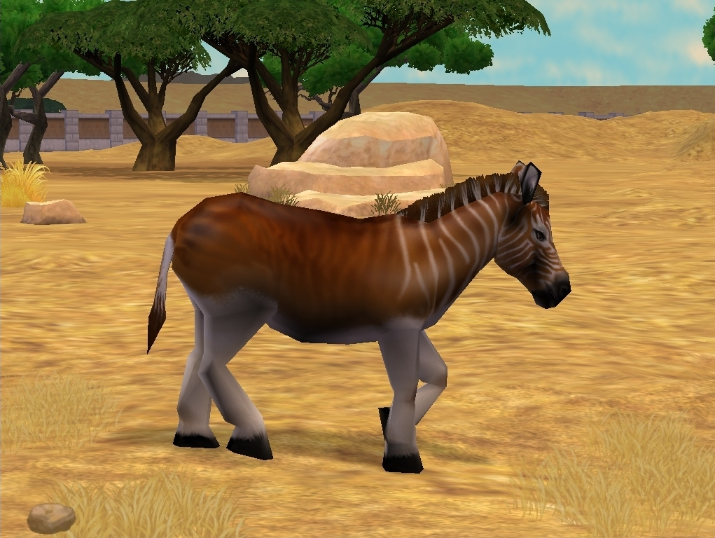
멸종동물
콰가
콰가(라틴어: quagga)는 남아프리카의 초원에 서식하던, 몸에 반 쪽만 줄 무늬가 있는 얼룩말의 일종으로, 1872년에 인간의 사냥으로 절멸하였다.‘콰가’는 이 동물의 울음 소리가 ‘콰아콰아’ 하고 들린다고 해서 붙은 이름이다.

Slide 29
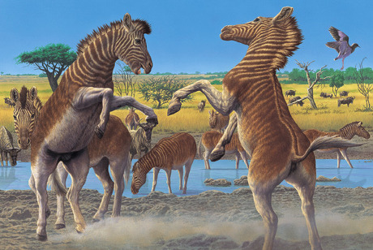
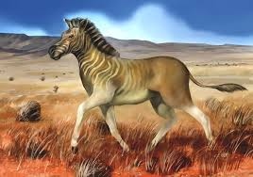

Slide 30
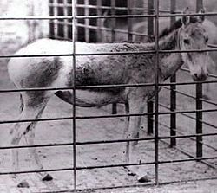
멸종동물
시리아 당나귀
시리아당나귀는 시리아 등 아라비아 반도에 서식하던 야생 당나귀이다. 남획과 서식지 파괴로 1928년에 그 모습이 사라졌다.

